Slide 1



TRƯỜNG MẦM NON HOA SỮA
LĨNH VỰC PHÁT TRIỂN NHẬN THỨC
Đề tài: Nhận biết nhóm đối tượng
có số lượng 1,2
Lứa tuổi: 3 – 4 tuổi
Cô giáo: Nguyễn Lê Hảo

Slide 2

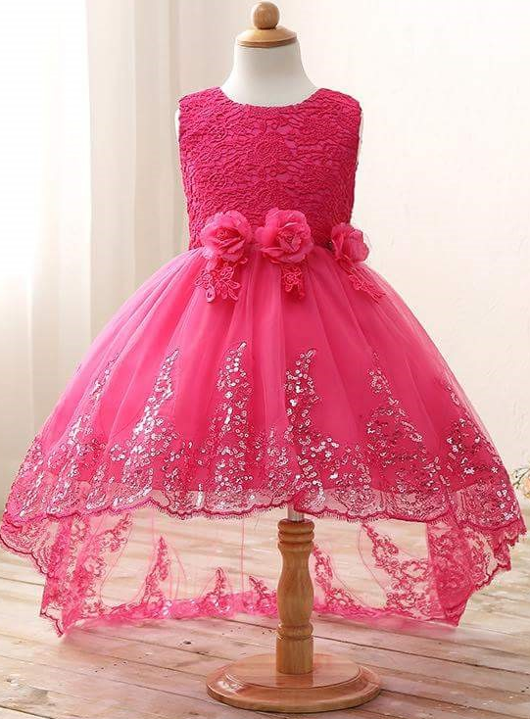
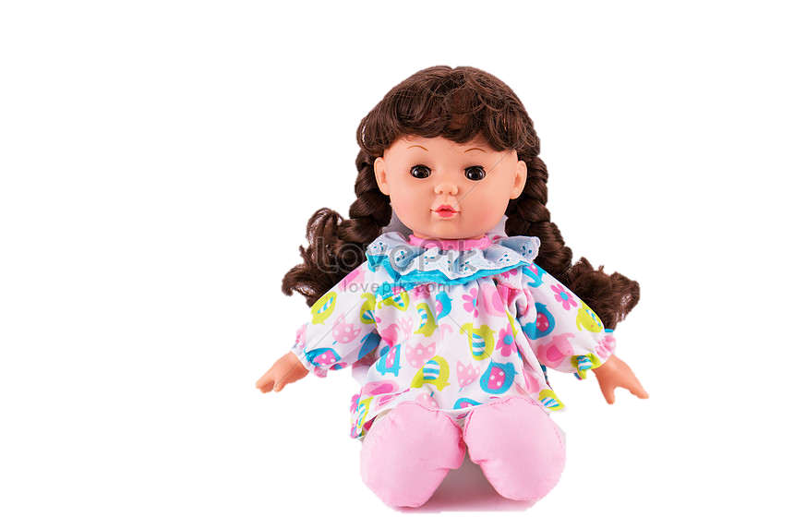
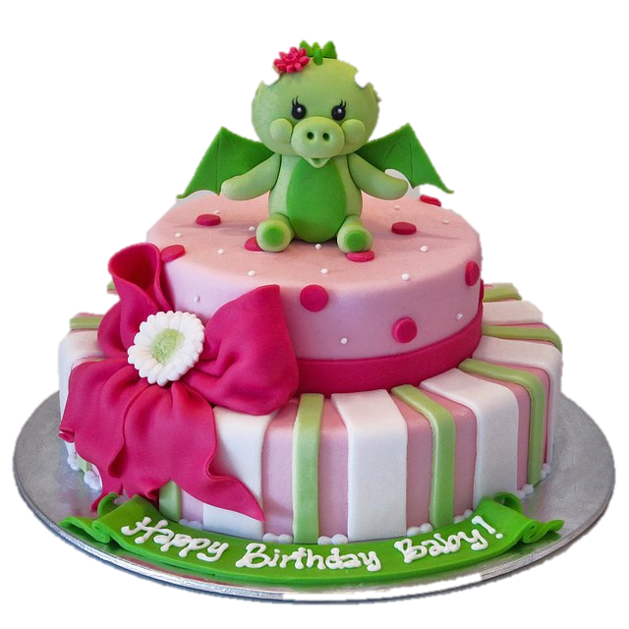
1
1
1

Slide 3
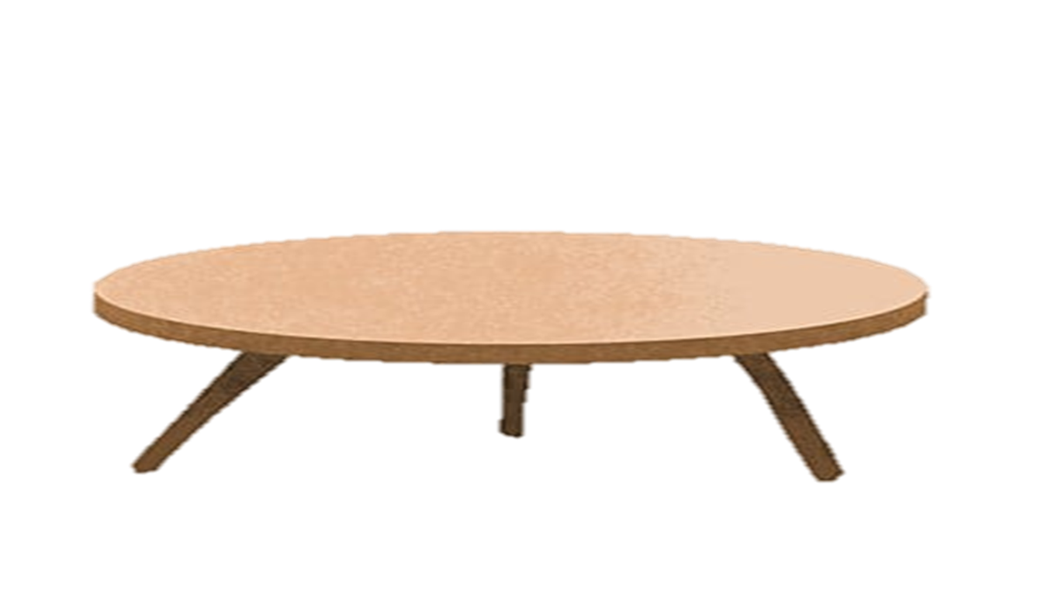


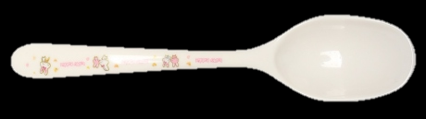

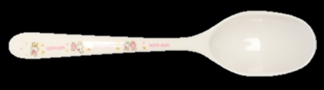
1
2
2
1
2

Slide 4







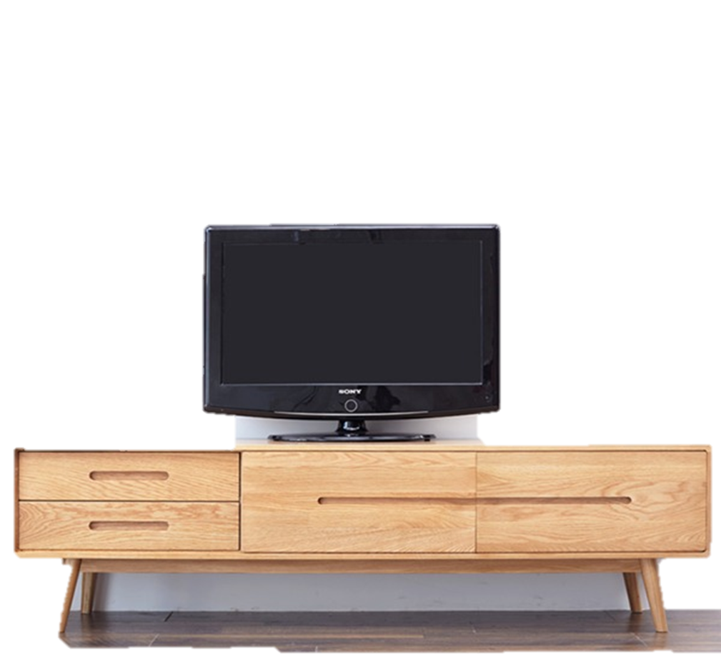




1

Slide 5
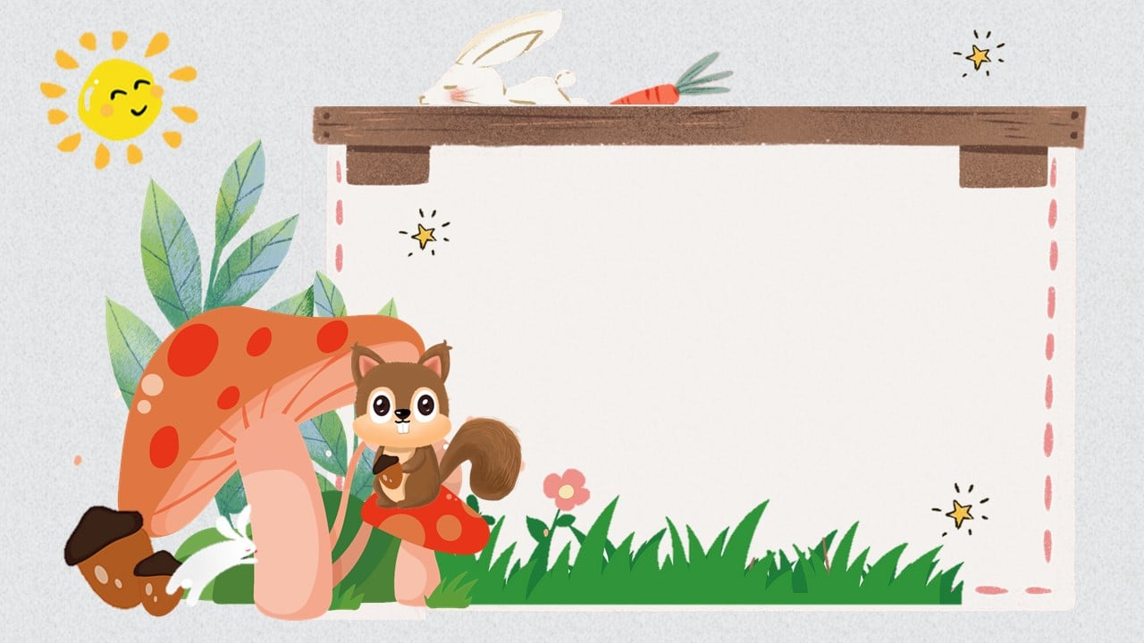
Trò chơi:
Ai giỏi nhất!

Slide 6



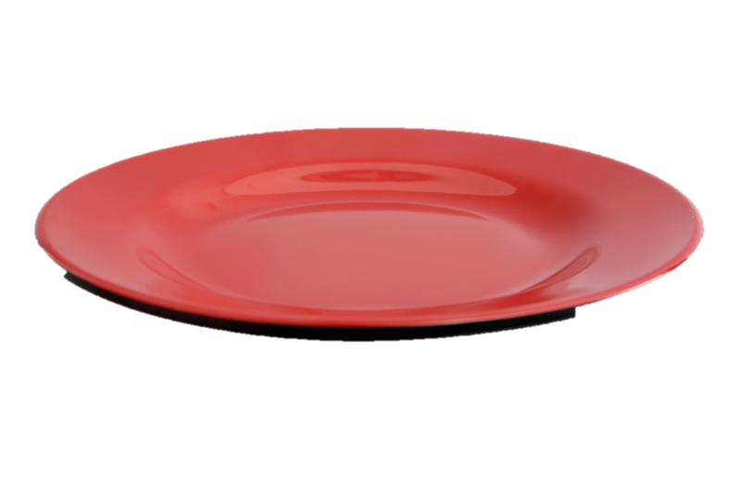







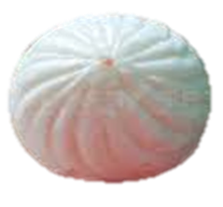
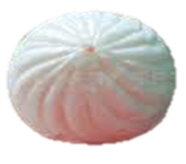

Bé hãy tìm chiếc đĩa bánh nào có số lượng bánh là 1
0
1
2
3
4
5
A
B
C

Slide 7


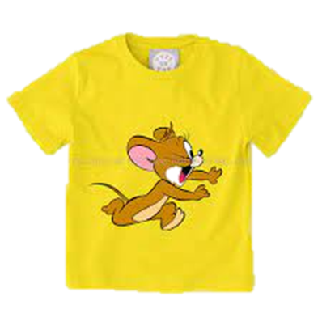



Bé hãy tìm đồ dùng nào có số lượng là 2
0
1
2
3
4
5
A
B
C

Slide 8

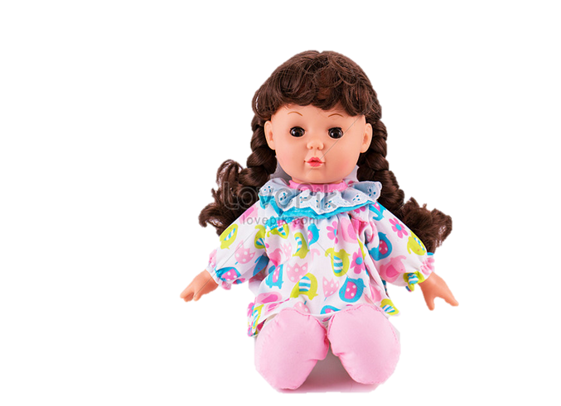
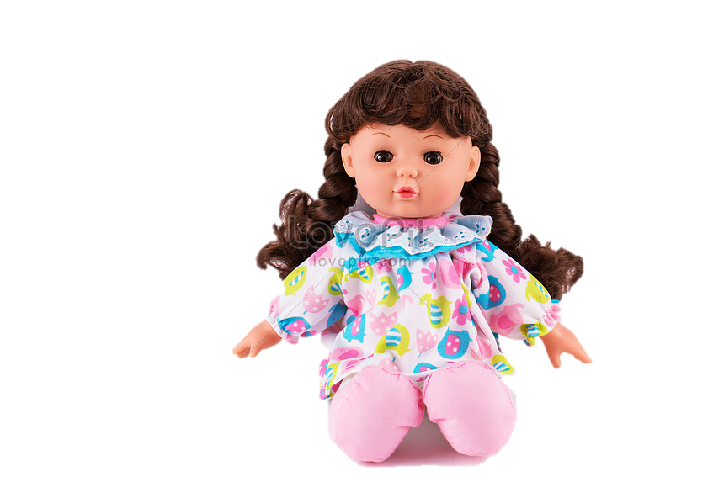

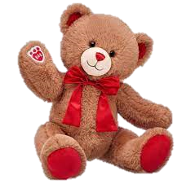
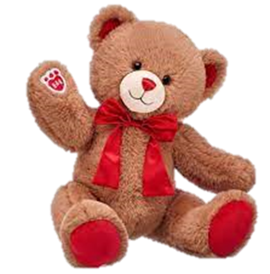
Bé hãy tìm đồ chơi nào có số lượng là 2
0
1
2
3
4
5
A
2
2
B
C

Slide 9
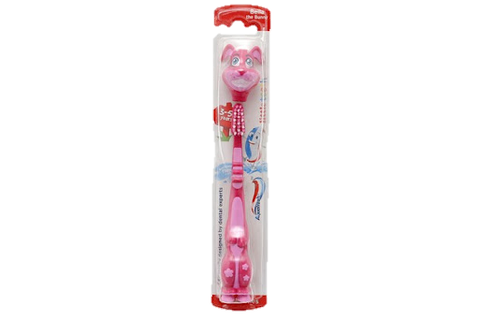
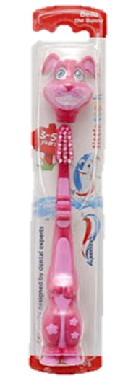
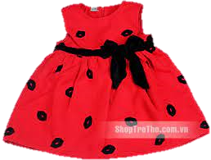
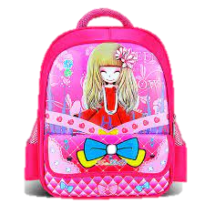

Bé hãy tìm đồ dùng nào có số lượng là 1
0
1
2
3
4
5
1
1
A
C
B

Slide 10

Xin chào và hẹn gặp lại các con!

